Slide 1

מבוא לפילוסופיה יוונית – סמסטר סתיו
מבנה השיעור
מנהלה –סילבוס, כללים, וכד'
האם ניתן עוד לקחת ברצינות את הפילוסופיה היוונית?
  הבעיות שבדרך
נסיונות לקטלג את הפילוסופיה:
  פילוסופיה כמדע?
  פילוסופיה כתרבות?
הגדרה של הפילוסופיה היוונית – 4 נסיונות
4 מונחים שילוו אותנו בשנה הקרובה
  מיתוס, נומוס, פיזיס, לוגוס (μύθος, νόμος, φύσις, λόγος)

Slide 2

"אולם, חיים כאלה [חיי העיון הפילוסופיים] חורגים מכל אורח חיים אנושי. כי לא בתור בן אנוש יהא אדם מסוגל לחיות כך, אלא מפני שיש בו משהו אלוהי...
כי השכל שבנו הוא משהו אלוהי בהשוואה לאנושי שבנו...ואולם, אין להקשיב לאלה המייעצים לנו לחשוב מחשבות של בני תמותה כי אנחנו בני תמותה. לא כך, אלא יתאמץ האדם ככל יכולתנו להיות בני על-מוות ולחיות בהתאם לדבר העוצמתי ביותר שבנו, והוא השכל."
אריסטו
"לפילוסוף שייך להתבונן בכל. כי מי אם לא הוא…?"

Slide 3
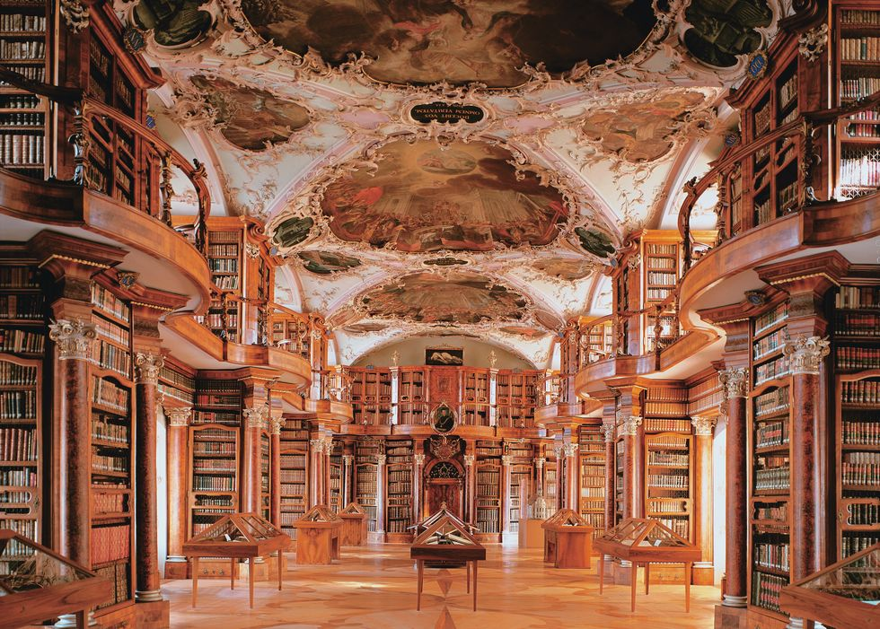
Φιλοσοφία= Φιλία (אהבה) + Σοφία (חכמה?)
ספריית מנזר סנקט גאלן, שווייץ

Slide 4

זמן כתהליך לינארי וחד-כיווני של שיפור והתווספות.
במילה אחת - "קידמה"
והפילוסופיה? היא בכלל מתקדמת?

Slide 5
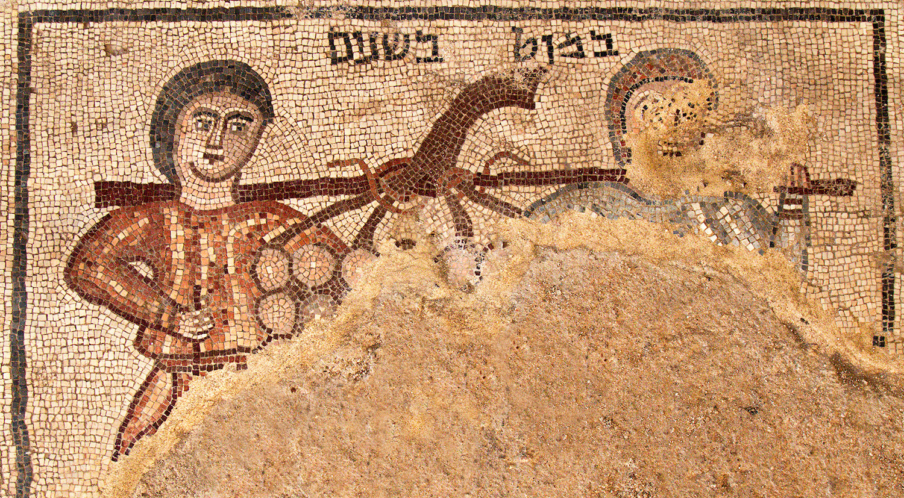
פילוסופיה כ-"תרבות"?
"והנה קמתם תחת אבותיכם
תרבות אנשים חטאים
לספות עוד על חרון אף ה' אל ישראל...."
(במדבר לב:יד)
המרגלים חוזרים למשה עם פירות ארץ ישראל. פסיפס מביה"כ העתיק - חוקוק

Slide 6

"ואמנם, מפרידה בין הפילוסופיה לבין השירה מחלוקת עתיקה, מאז ומעולם....
ורבבות אמירות מעידות על האיבה הישנה שבין זו לזו." (אפלטון, פוליטיאה, ספר 10)

Slide 7
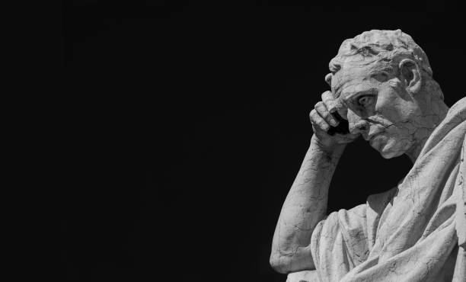
הגדרה ראשונה (ובהחלט לא ממצא) לפילוסופיה:
"פילוסופיה היא העיסוק בשאלות הכלליות והמקיפות שלא נענות ע"י שום מדע אחר"
הגדרה שניה ומעט מחודדת יותר לפילוסופיה:
"פילוסופיה היא הנסיון לתהות על טבעו ומהותו של הסדר והמבנה המקיפים ביותר שמאפשרים קיום של העולם שאנו חווים."
הגדרה שלישית לפילוסופיה:
"פילוסופיה היא הנסיון, או מסע, שחותר להחליף את הסברות והדעות שלנו לגבי העולם כמכלול, בידיעה מקיפה ואמתית על העולם כמכלול."

Slide 8
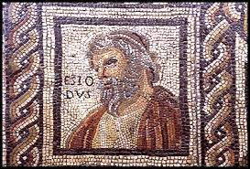
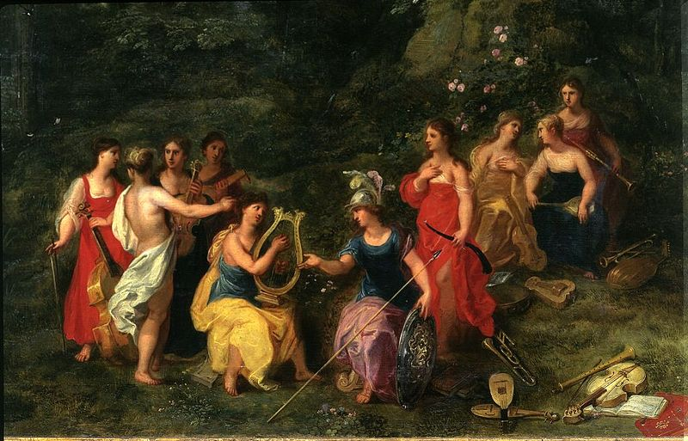
Μύθος
Mythos
סיפור
האלה אתונה ותשעת המיוזות בהר ההליקון
מאת: יאן ברויגל האב
"ראשון לכל נוצר כאוס, ואז
גאיה רחבת-השד, לכל מושב איתן לעד
ואז טרטרוס….
וגם ארוס, היפה בין האלים בני-אלמוות
ומכאוס נוצרו גם ארבוס (חושך) ולילה שחור
ושוב מלילה נוצרו aether וגם יום...."
(מתוך "הולדת האלים", של הסיודוס)

Slide 9
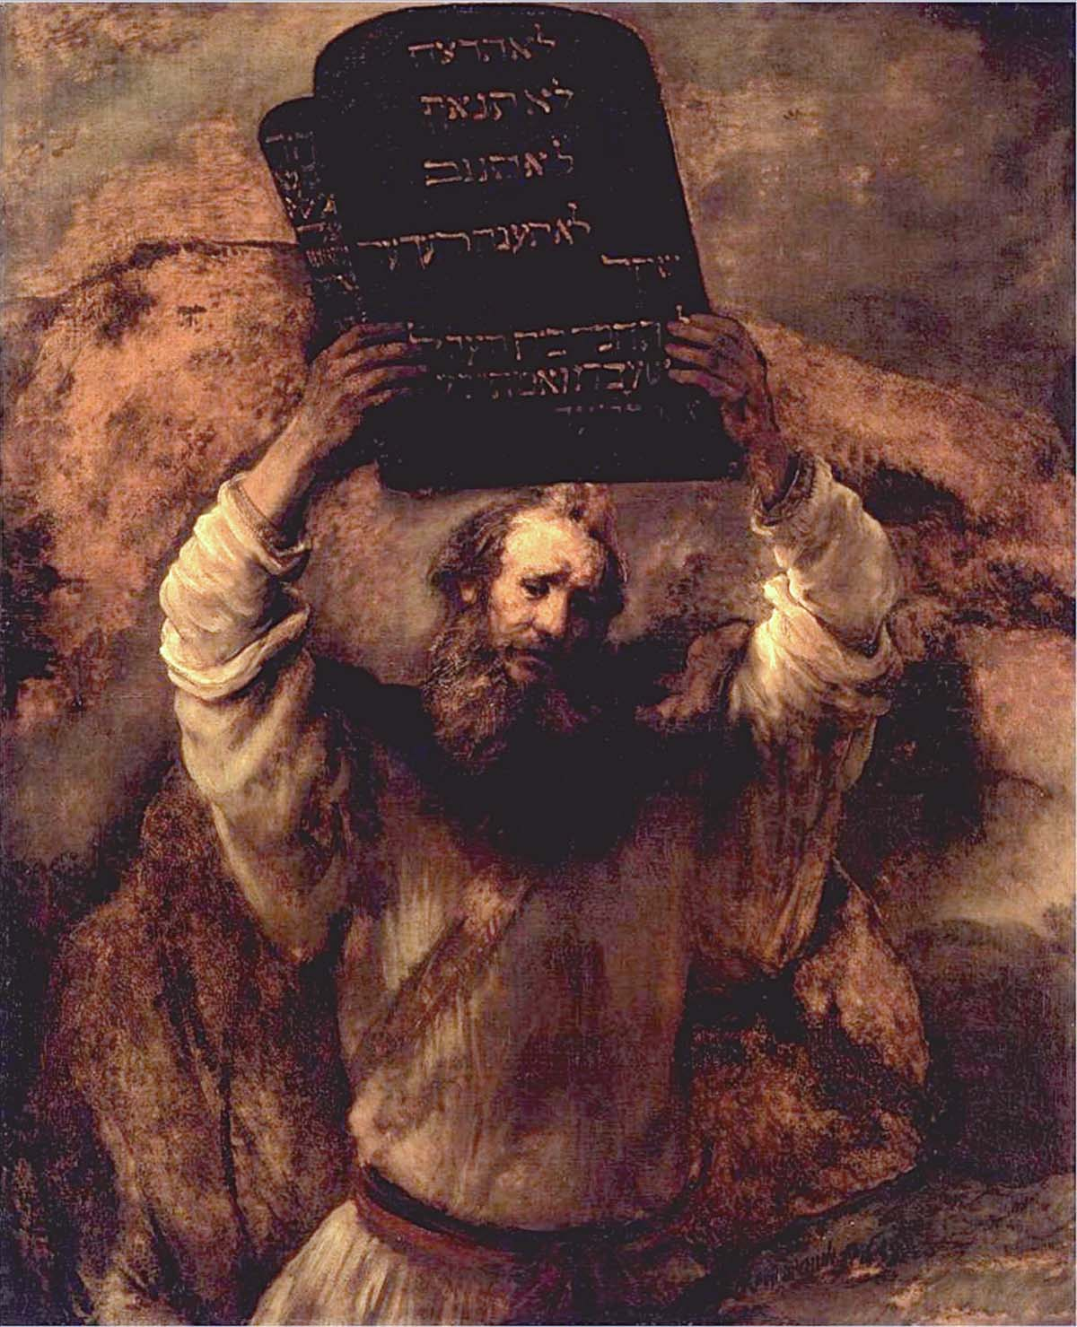
Νόμος
Nomos
חוק, נוהג, מנהג, דרך התנהגות
"משה רבינו עם לוחות הברית"
מאת רמברנדט

Slide 10
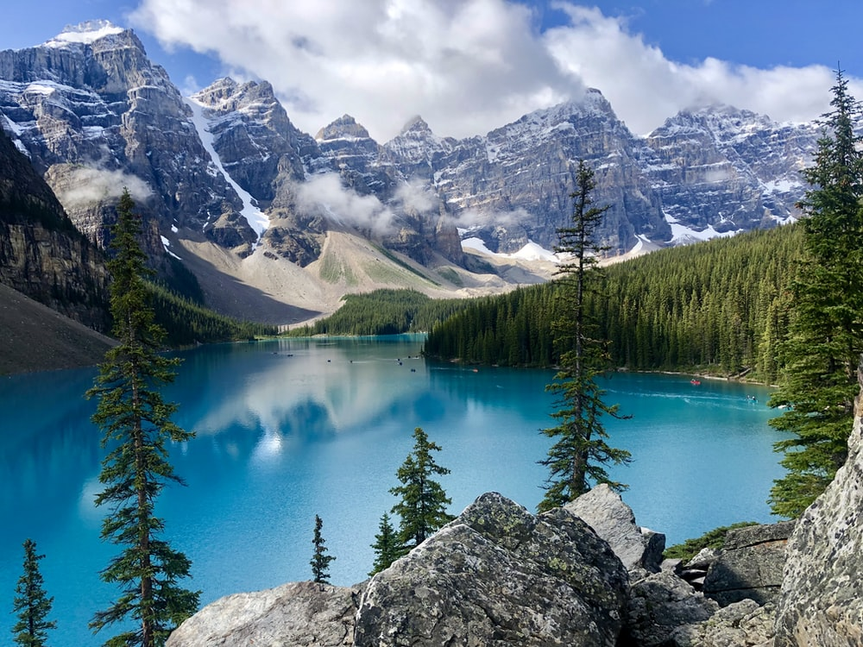
Φύσις
Physis
פיזיס
מהפועל:
Φύω
שפירושו: לצמוח, לגדול, לפרוח, לצאת אל האור

Slide 11
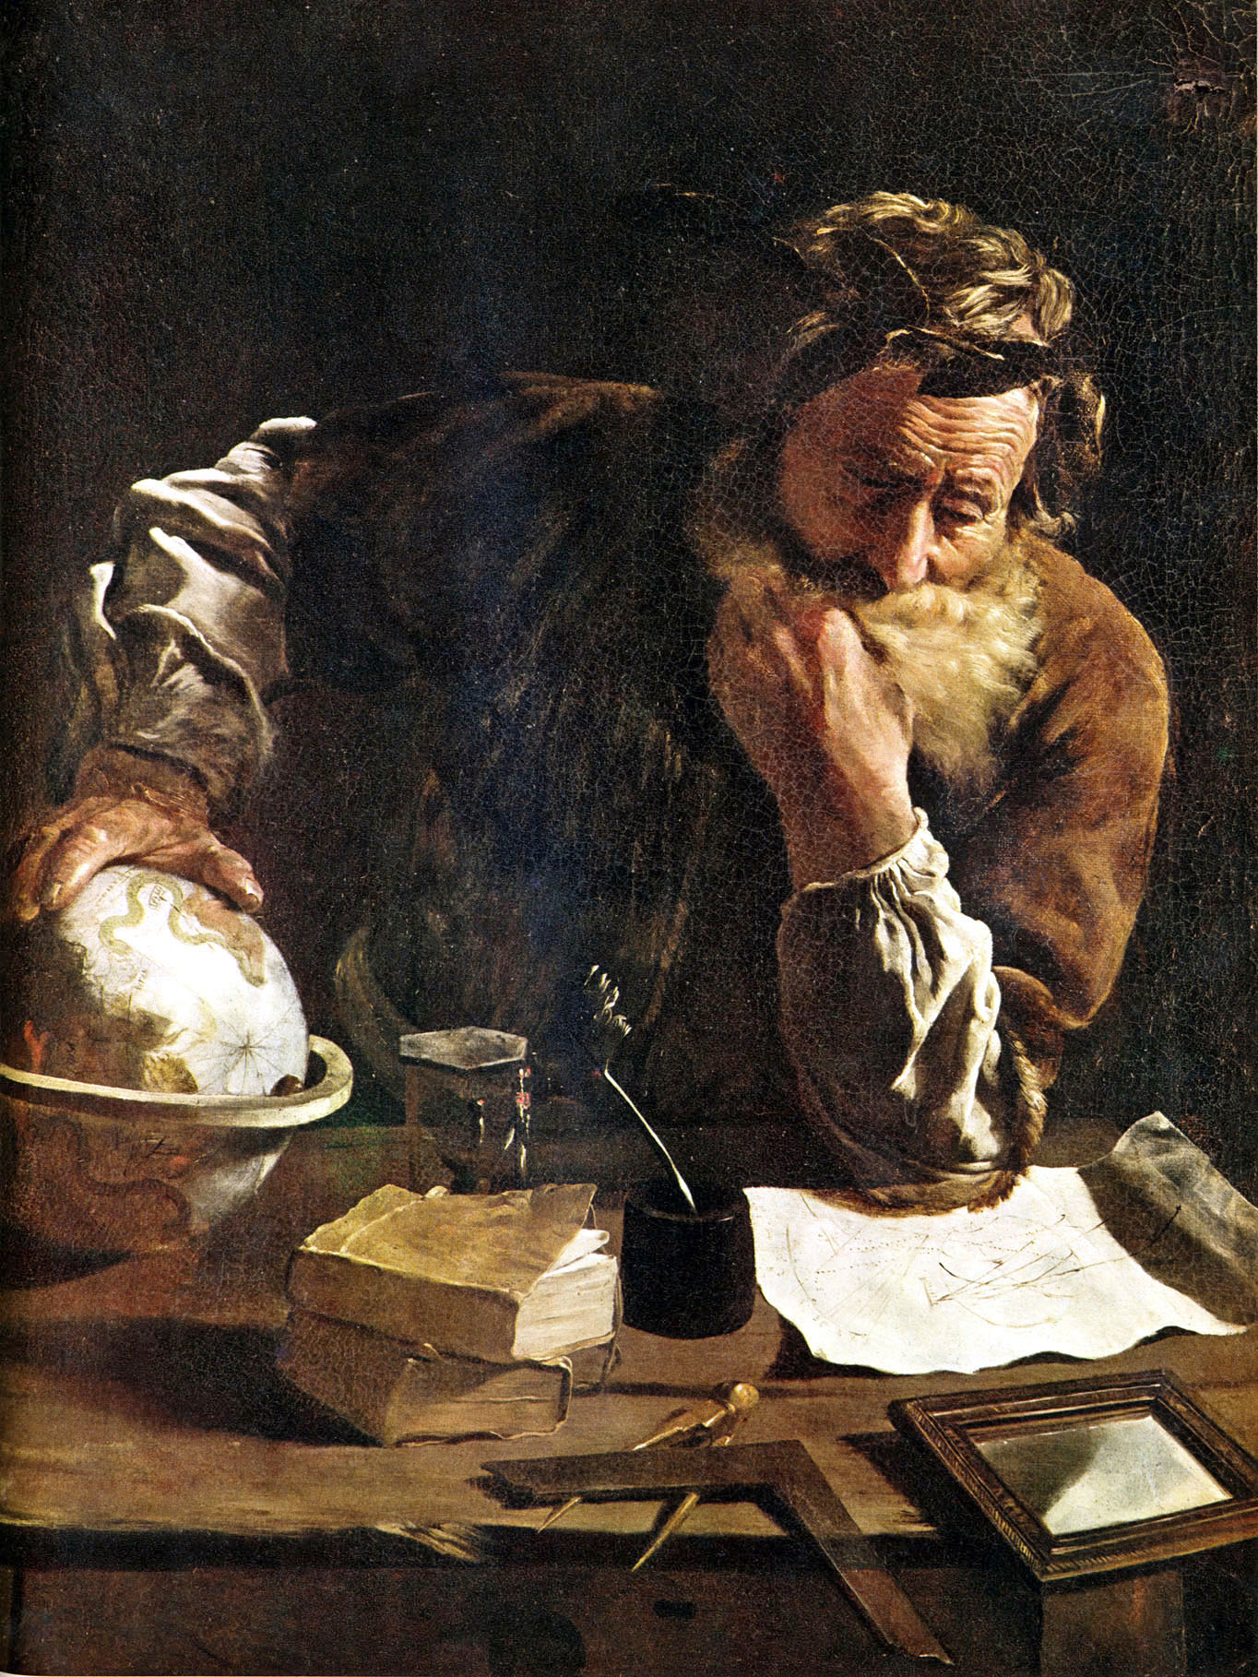
Λόγος
Logos
מילה, משפט, תיאור, סיפור, נאום או הרצאה, הדיבור
יחס (כולל יחס מתמטי), פרופורציה, סיבה של משהו, יסוד של משהו, מה שהופך משהו למה שהוא.
התבונה, החשיבה התבונית עצמה (בלטינית ratio ובאנגלית reason)
ותנו דעתכם למילה "הגיון", מלשון "הגה" וגם לקשר בין "דבר" לבין "דיבור"
ארכימדיס החושב
מאת דומניקו פטי

Slide 12
הפילוסופיה במובנה היווני:
הנסיון לתת לוגוס שתופס או משקף את הלוגוס הטמון בפיזיס עצמו, נסיון המשוחרר מסמכות המיתוס והנומוס לתוכם נולדנו.

